Slide 1


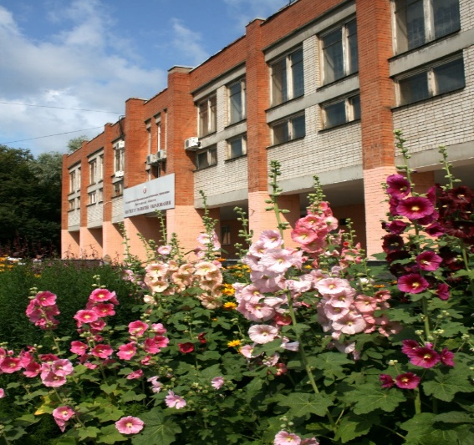
Общие подходы к пониманию основных компонентов профессиональной культуры обучающихся
Задорожная И.В., методист центра развития профессионального образования
14 октября 2020 г.

Slide 2

Основные компоненты профессиональной культуры обучающихся
Профессиональная культура — это универсальная система, включающая профессиональные знания и ценности, которые в виде образцов и норм, принятых в конкретной профессиональной области, регулируют профессиональную деятельность.
Профессиональная культура базируется на опыте и деятельности обучающихся и проявляется в процессе профессиональной и социальной деятельности.
Основой для развития компонентов Профессиональной культуры обучающихся будут ОК и ПК.

Slide 3
Ведущие признаки профессиональной культуры обучающихся
Владение сформированных профессиональных знаний и умений;
Обладание общей культурой профессионала;
Демонстрация усвоенных нормативов и ценностей профессиональной деятельности и образцов поведения;

Slide 4
Профессионально-значимые компоненты :
умение организовывать собственную деятельность и в процессе оптимального взаимодействие с другими,
демонстрация навыков по разрешению психологических ситуаций, - владении элементами ораторского искусства;
умение оптимально организовывать рабочее место и рабочее время,
формировать свой профессиональный имидж и др.
владение компьютерными и современными информационными технологиями: способность к сбору, анализу информации.

Slide 5
Основные компоненты профессиональной культуры специалиста и социума
Когнитивный компонент: нормы поведения в обществе, нормы общения;
Мотивационно-ценностный компонент: отношение к себе и другим как к высшей ценности;
Деятельностный компонент: способность к саморазвитию и самообразованию, самооценке.

Slide 6
Над профессиональные компетенции
Политическая и социально-экономическая - ориентация в политической обстановке, наличие собственного взгляда на данное состояние политики и экономики;
Социально-коммуникативная – способность к коллективным действиям, навыки межличностного общения, стремление к социальному взаимопониманию, способность работать в команде, приверженность к этическим ценностям;
Поликультурная – способность воспринимать разнообразие и межкультурные различия, уважение иных культур, особенности обычаев, традиций , интереса к чужой культуре, способность видеть в ней область обогащения личного опыта.

Slide 7
Над профессиональные компетенции
4. Индивидуально-личностная компетенция – способность к саморазвитию и самообразованию, адаптация к новым ситуациям, стремление к здоровому образу жизни;
5. Информационно-инструментальная компетенция: владение компьютером и современными информационными технологиями, способность к сбору и анализу информации.

Slide 8


Время профессионального роста
Благодарим за внимание!

